Slide 1
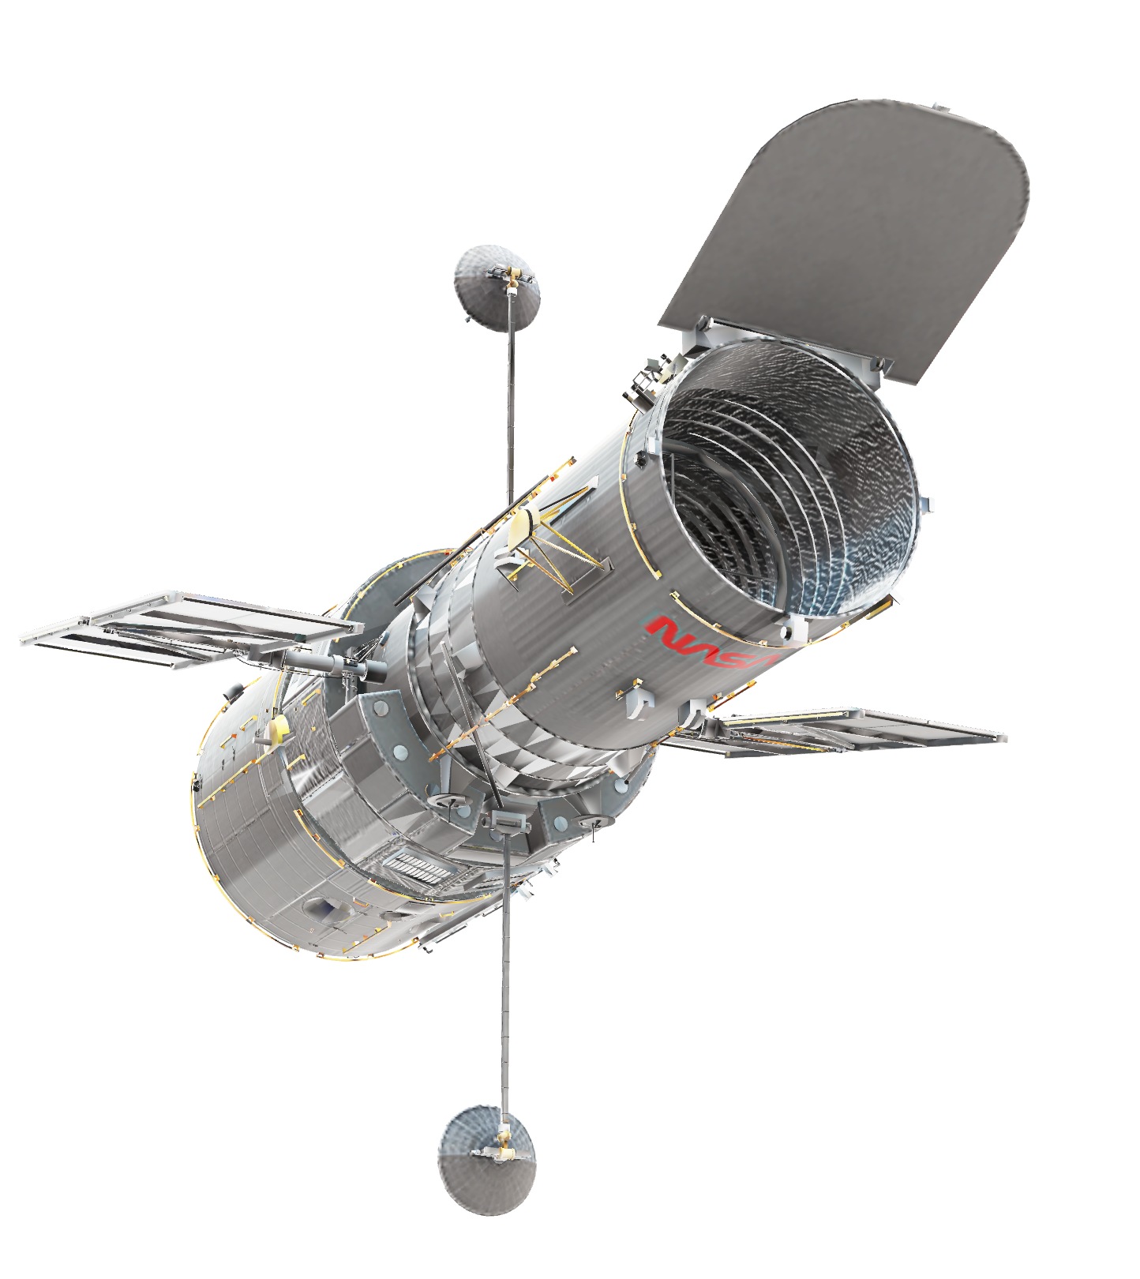
EXOMUNDUS
CONSTRUTOR DE PLANETAS

Slide 2
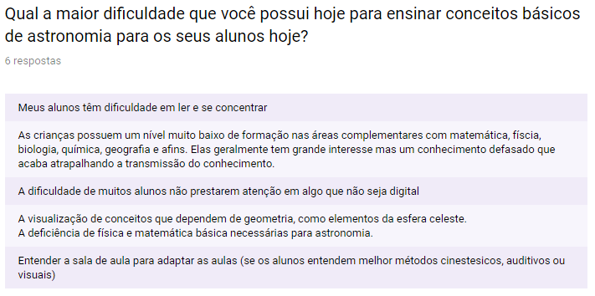
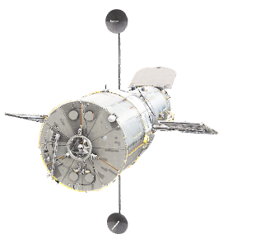

PROBLEMA
Falta de acesso a informações básicas sobre astronomia
Defasagem no estudo de ciências astronômicas

Slide 3
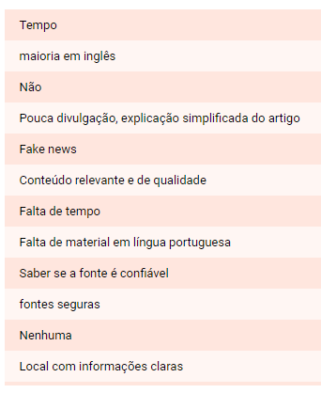
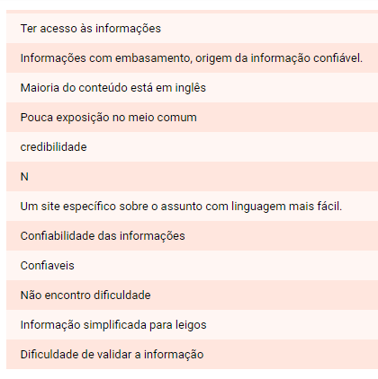
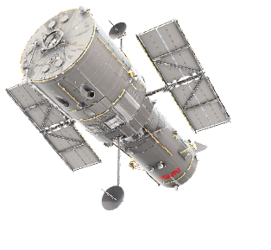
PROBLEMA
Qual a maior dificuldade que você possui hoje para encontrar informações sobre astronomia?

Slide 4

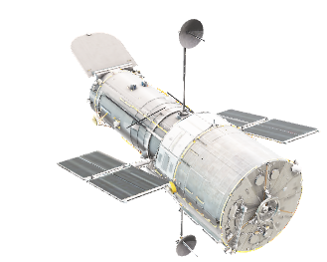
OPORTUNIDADE
Em 2017, o setor de jogos, que inclui tabuleiro[..], teve faturamento de R$ 567 milhões, 6% maior do que em 2016, de acordo com a Associação Brasileira de Fabricantes de Brinquedos. Ou seja, os tabuleiros estão rapidamente invadindo as mesas de bares, os canais no YouTube e as casas de milhares de pessoas.

Slide 5
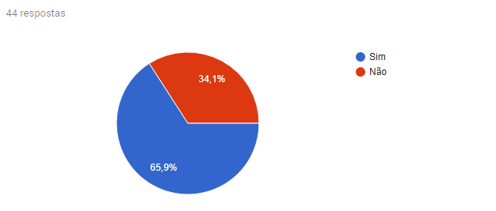
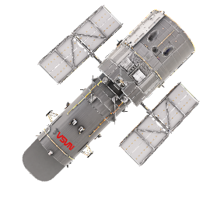
MERCADO GERAL
Você costuma buscar informações sobre astronomia e novas descobertas nessa área?

Slide 6
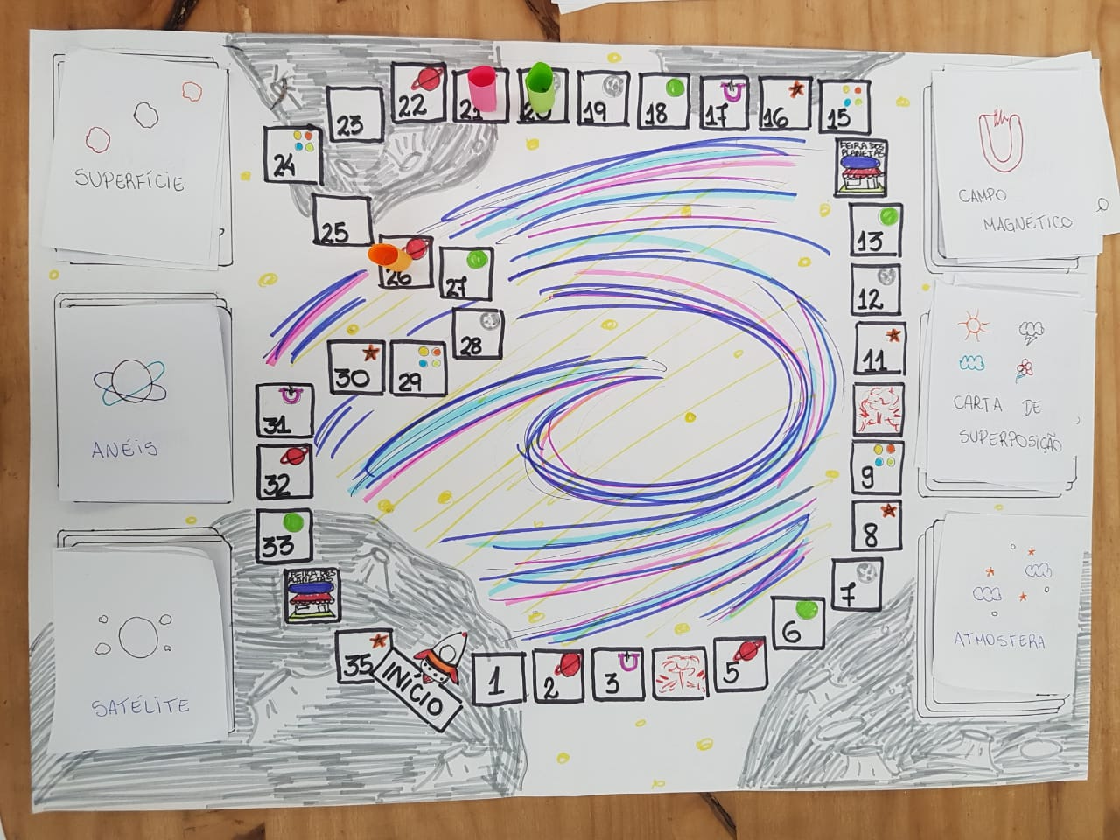
EXOMUNDUS: CONSTRUTOR DE PLANETAS

Slide 7
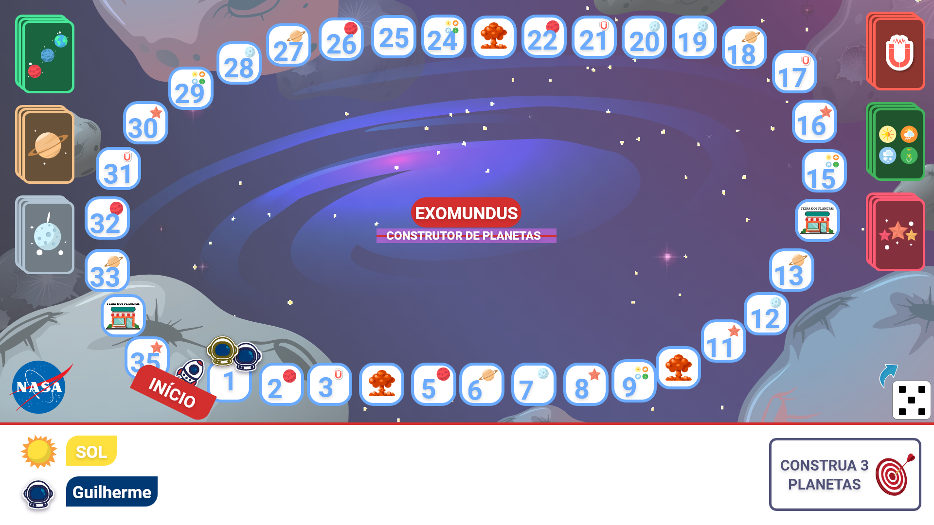
EXOMUNDUS: CONSTRUTOR DE PLANETAS

Slide 8
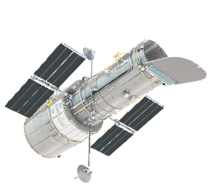
O JOGO
DESCRIÇÃO:
A ideia do jogo EXOMUNDUS é utilizar uma abordagem educacional para ensinar astronomia básica e os conceitos relacionados aos astros de nossa galáxia por meio de um desafio competitivo entre os jogadores.
IDADE: a partir de 10 anos
NÚMERO DE JOGADORES: De 2 a 5 jogadores
OBJETIVOS:
Os jogadores devem realizar um dos 20 objetivos que envolvem a criação de planetas de acordo com as características definidas para a constituição de um sistema estelar.

Slide 9
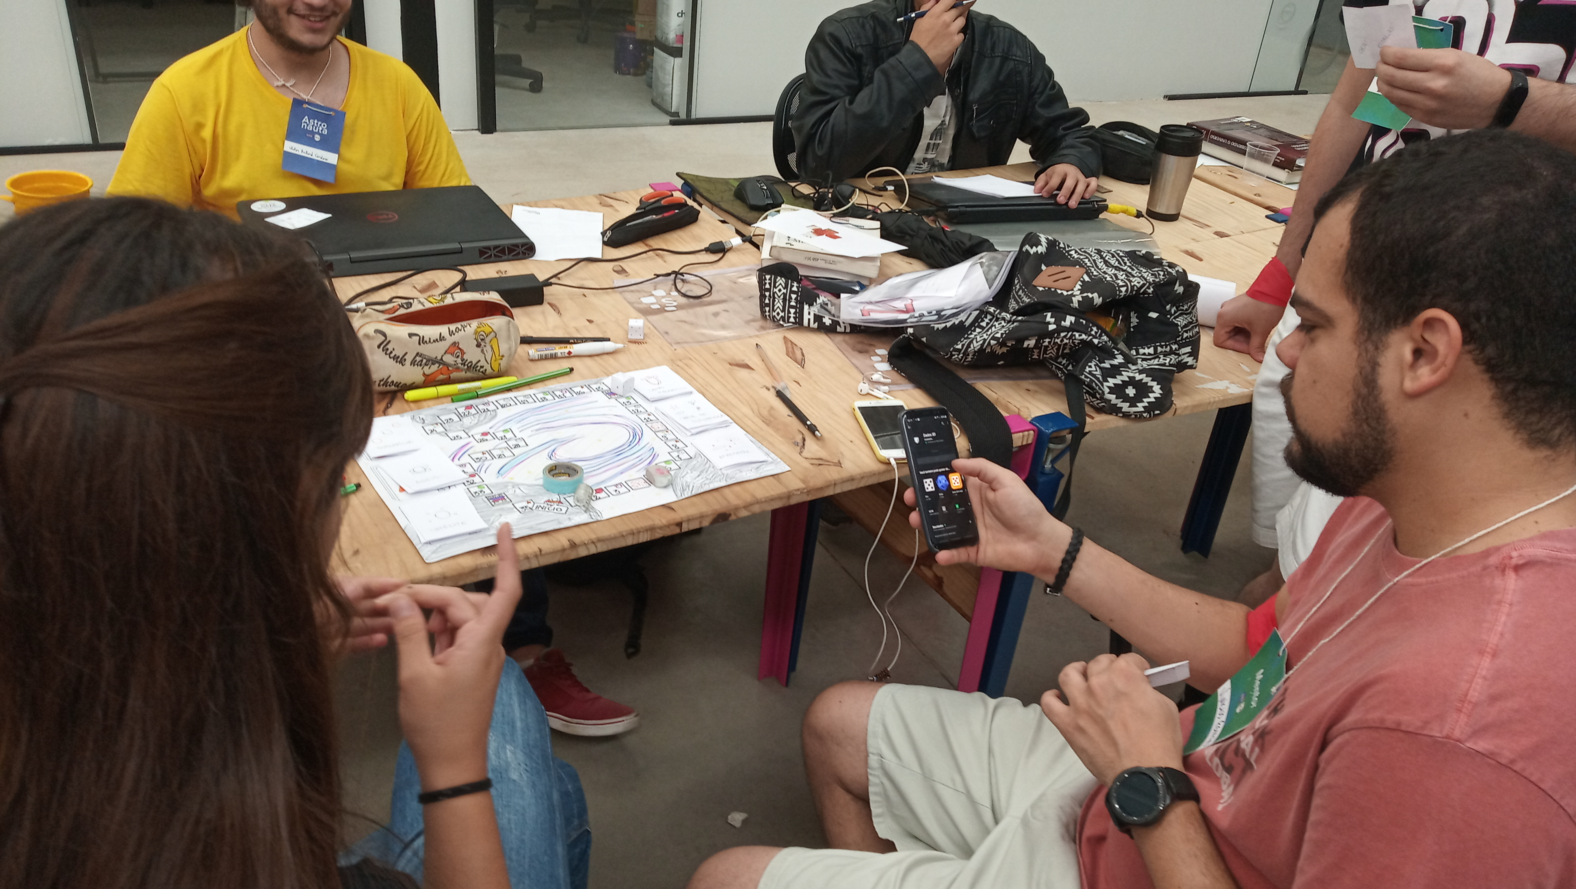
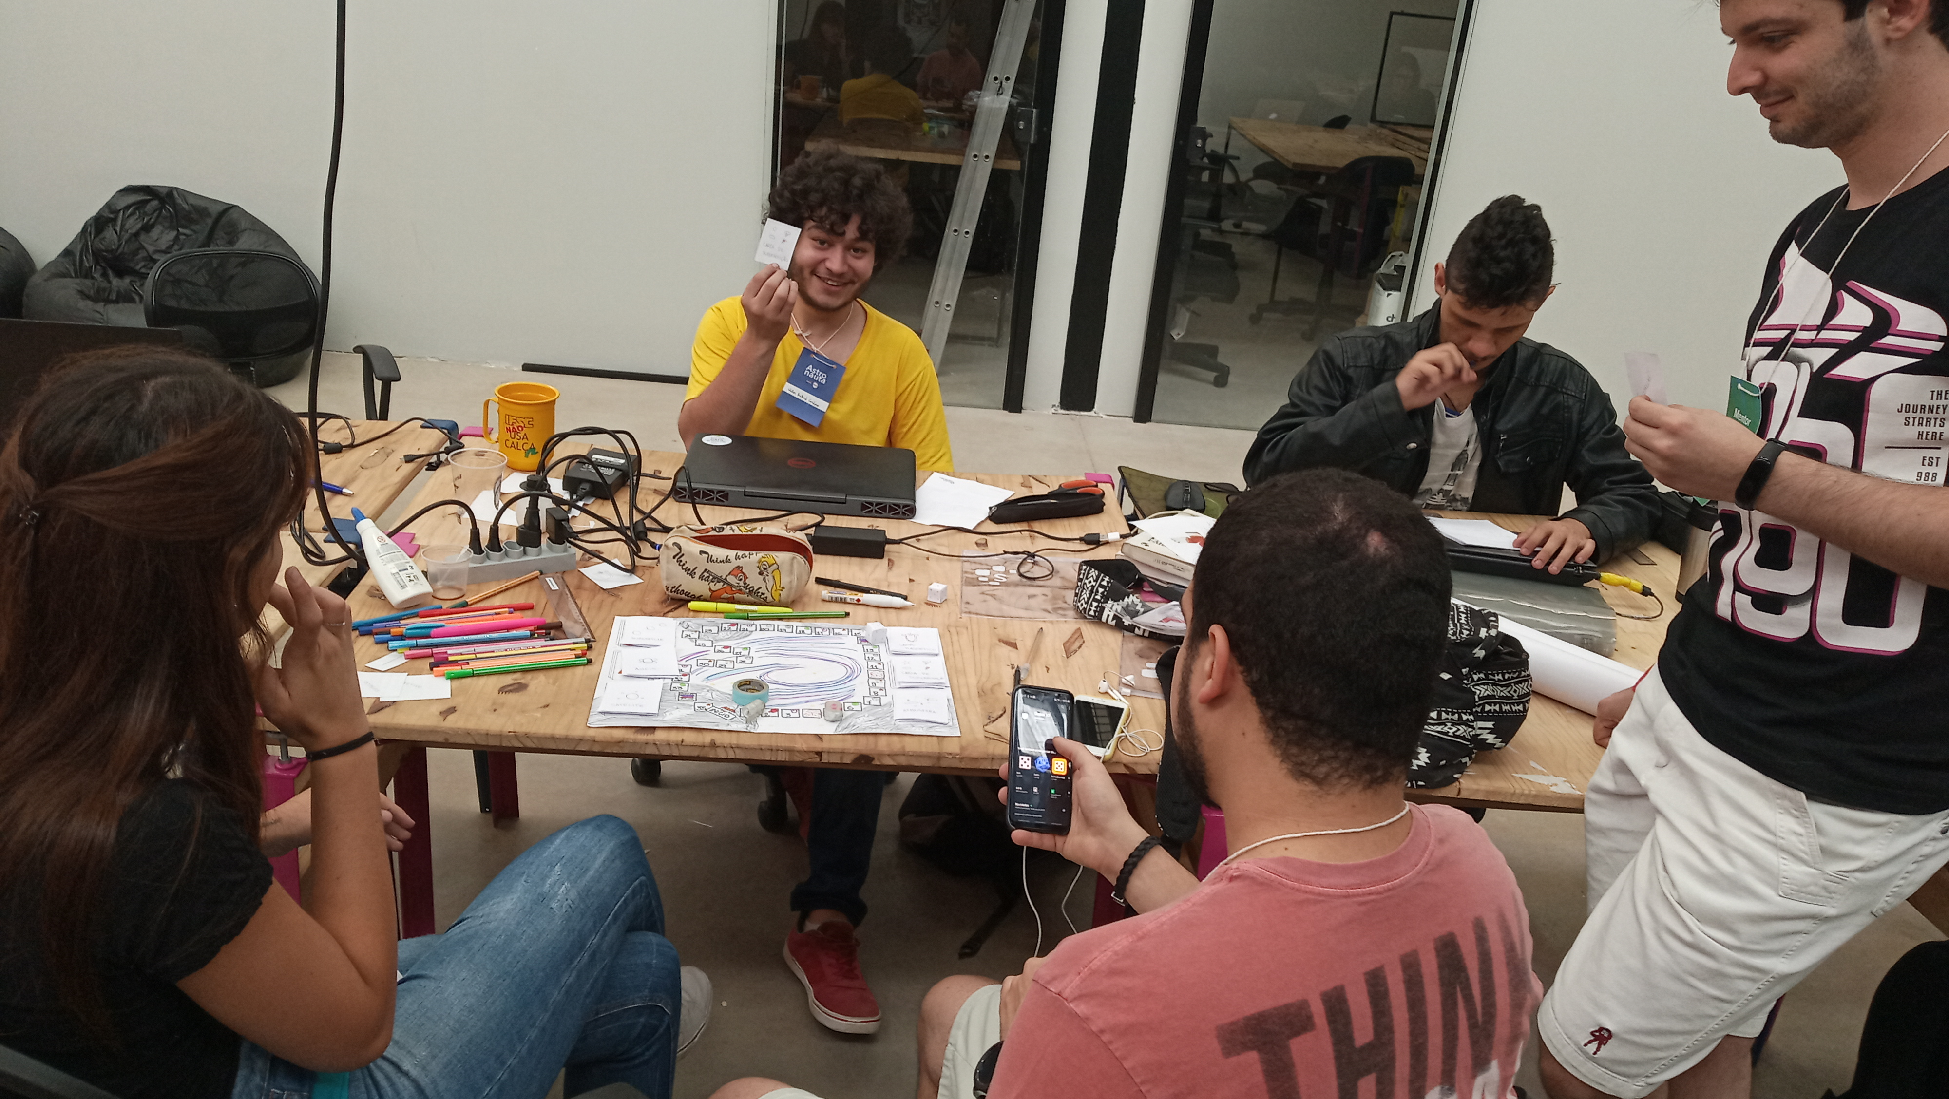
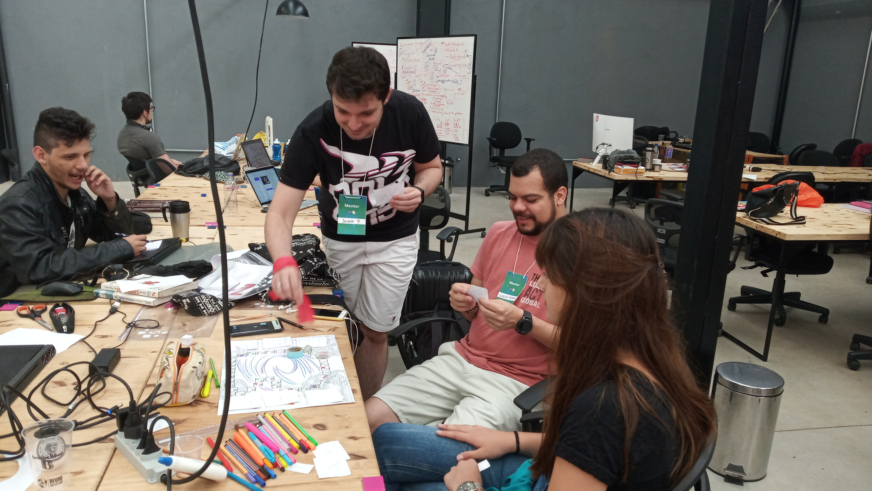
O QUE OS “ASTRONAUTAS” DISSERAM
Divertido! Gostei de entender as propriedades para construir um planeta. Não sabia que existiam tantas características para a sua formação.
(Vinícius Ferreira)
Um jogo extremamente interessante e envolvente. Principalmente pela possibilidade de uso com outras tecnologias.
(Leonam Brunhari)

Slide 10
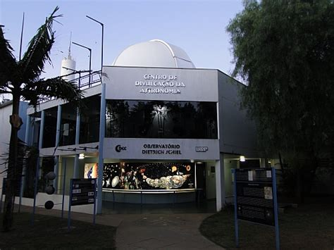
O QUE OS “ASTRONAUTAS” DISSERAM
“Seria muito interessante este tipo de jogo no CDA-CDCC (Centro de Divulgação de Astronomia). Ajudaria na disseminação de conhecimentos de astronomia de forma lúdica, para estudantes das redes fundamental e médio de ensino”
Valter Luiz Líbero
FCI/FT - Grupo de Física Teórica

Slide 11
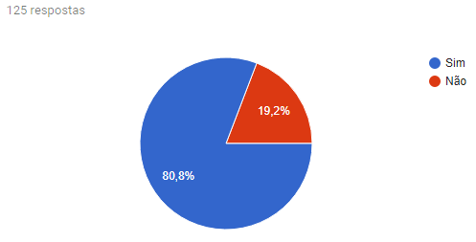
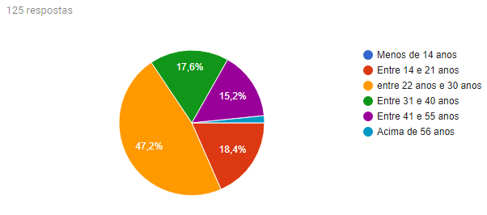
A PERGUNTA DEFINITIVA
Você compraria um jogo de tabuleiro (físico ou virtual) que permitisse o aprendizado de conceitos básicos de Astronomia com dados oficiais da NASA para jogar com seus amigos, familiares ou alunos (no caso de ser um professor)?

Slide 12
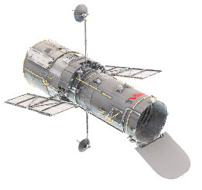
CUSTO ESTIMADO
Folha A3: R$ 0,50
20 Folhas A4: 1,60
Impressão: R$ 9,70
TOTAL: R$ 11,80

Slide 13
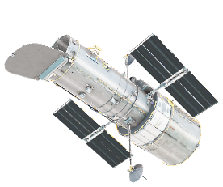
PRÓXIMOS PASSOS
Conseguir estar entre os projetos selecionados da NASA
Criar versão digital, online e multiplayer
Criar uma versão física do jogo, de baixo custo e acessível como um arquivo público para impressão (valor aproximado R$ 11,80)

Slide 14
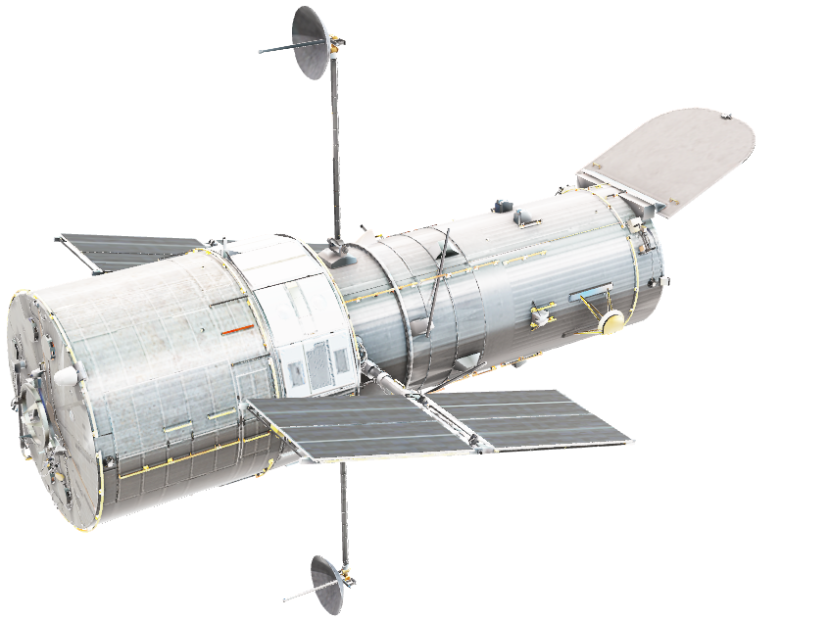
EQUIIPE
Ana Rachel Bernardi Ferracini
Graduanda em Engenharia Química
Anderson Araujo de Oliveira
Graduando em Física Computacional
Clara Castellon Cunha
Graduanda em Engenharia Ambiental
César Augusto Pessôa
Especialista em Gestão de Projetos
Victor Richard Cardoso
Graduando em Física Computacional

Slide 15

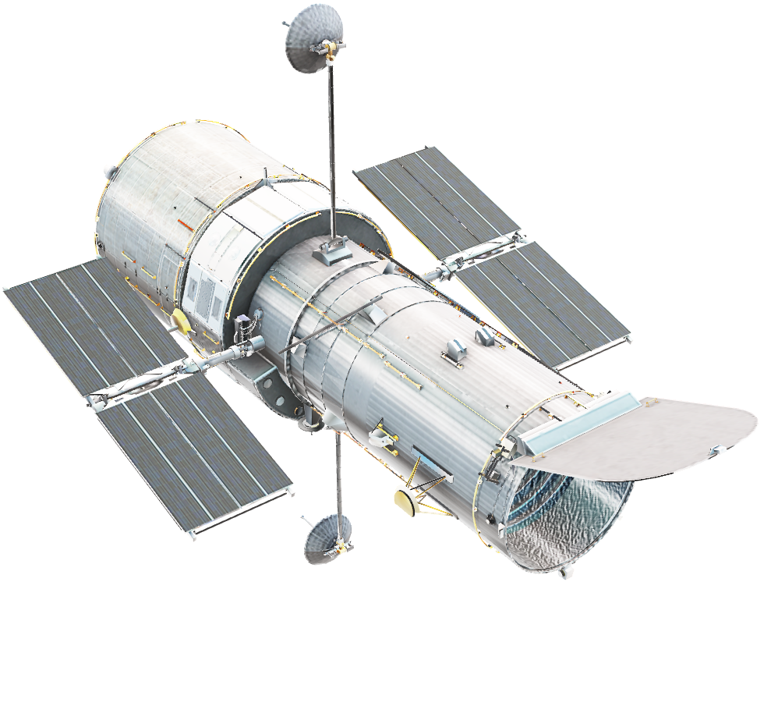
Houston, we have a Solution!
Thank you!

